Slide 1
«В наш век поэзию чернить не смейте, она во всем пред будущим чиста, она с людьми – в бесславье и бессмертье, и в этом цель ее и правота».
Владимир Радкевич

Slide 2
Владимир Ильич Радкевич
Я чувствую, как волосы седеют,
Когда их ждет обида и тоска.
Они сначала тихо холодеют,
А после - умирают у виска.
Я, верно, в жизни что-нибудь да значу,
Найду себя – в грозе или молве,
Но разве я по волосам заплачу,
Когда не плачу я о голове!

Slide 3
Любовь к слову досталась ему от матери, преподавателя литературы и русского языка, ей посвящено много стихов Владимиром Радкевичем, некоторые из них легли в основу песен.

Slide 4
Хотя Владимир Ильич, весь пермский, уральский, но родился он на Смоленщине. Потом семья переехала в Ржев. Здесь Володя пошел в школу, а в начале войны оказался с матерью в Башкирии.

Slide 5
Родители были учителями.

Slide 6
Он жил взахлёб. И днём и ночью Себя в стихах сжигал дотла. И проступали между строчек Искринки света и тепла. Его теплом, как отчим кровом, Мы жили, веря и любя. Добром и совестливым словом Лечил он всех, но не себя… Ф. Востриков

Slide 7
Эпиграммы
Эмилия! Дыханье спёрло,
Поскольку есть один вопрос:
Тебе доверю ухо, горло,
Но всё же не доверю нос.
Ты, Юра, преуспел во многом.
Замечу, зная жизнь твою,
Что в шахматы играл ты с Богом,
Но матч закончился вничью.
После окончания средней школы он в 1949 году поступил на историко-филологический факультет Пермского университета. Стихи его быстро разносились среди студентов и даже проникали в город.

Slide 8
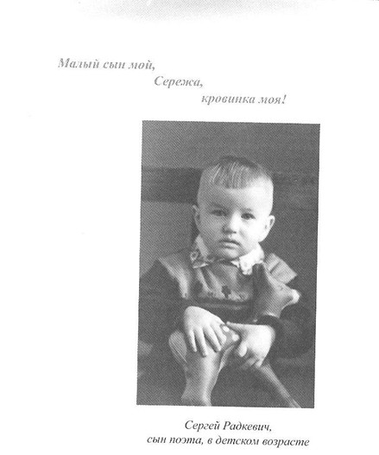
Если из-за туч, подобно чуду, Прольется тихий и печальный свет, То знайте - это я гляжу оттуда, Чтоб разглядеть, вы счастливы иль нет? Я лишь взгляну и заструюсь обратно В нездешние над звездные края…

Slide 9
Шестнадцать березок
муз.А.Трухина,слова В.Радкевича
Шумят молодые деревья - шестнадцать берёзок подряд.
С войны не дождалась деревня шестнадцать хороших ребят.
И шепчут тревожные были берёзоньки шумом ветвей,
Их матери здесь посадили,оплакав своих,оплакав своих,
Оплакав своих сыновей,оплакав своих сыновей.
Победные майские грозы остались давно позади,
Но как материнские слёзы,на землю всё льются дожди.
А в час золотого заката шумит молодая листва -
У этих берёзок девчата заветные и...,заветные и...,
Заветные ищут слова,заветные ищут слова.
И радости быть и веселью в просторах родимой земли,
В свою материнскую землю берёзки корнями вросли,
В лучах не закатного солнца всё выше растут деревца,
И память живой остаётся,и жизни не бу...,и жизни не бу...,
И жизни не будет конца,и жизни не будет конца.

Slide 10
Владимир Радкевич
«Поэзия всегда подспудна, Как под снегами звон ручья, И пересудам неподсудна, Поскольку собственность – ничья.»

